Slide 1

Webに公開する
第8回
フェーズ3 AIで作る ｜ 第5週
Notes:
第8回「Webに公開する」。前回の宿題の提出状況を確認してから始める。

Slide 2

今日のゴールと流れ
はじめに
作ったページをCloudflare Pagesで公開し、スマホで開ける
GitHubに保存すると、公開ページにも自動で反映される
今日の流れ（90分）
ふりかえり
10分
説明①
10分
ハンズオン①
20分
説明②
10分
ハンズオン②
20分
質問・共有
15分
宿題
5分
■ 聞く ■ 手を動かす
Notes:
ゴールを読み上げ、今日は「聞く」と「手を動かす」を交互に進めることを伝える。

Slide 3


公開のしくみ
説明① 10分
STEP 1
STEP 2
STEP 3
STEP 4
PCで作る
GitHubに保存
Cloudflareが公開
URLで見られる
公開＝「誰でも取りに来られる場所にファイルを置く」こと。Cloudflare Pagesは無料枠あり
Notes:
https://（名前）.pages.dev というURLになることを見せる。

Slide 4
GitHubとつないで公開
ハンズオン① 20分
Cloudflareの「Workers & Pages」でPagesのプロジェクトを作る
1
「Gitに接続」を選び、第7回のリポジトリを選ぶ
2
ビルド設定：フレームワークなし／ビルドコマンド空／出力先はルート
3
公開されたURLを自分のスマホで開く
4
うまくいかないときは、エラー文をそのままClaude Codeに貼って原因を聞く

Slide 5



公開したら気をつけること
説明② 10分
スマホで確認
自動で反映
誰でも見られる
お客様の多くはスマホ。PCとスマホの両方で見るクセを
GitHubに保存するたびに、数十秒〜数分で公開し直される
個人情報や社内情報をページに書かない

Slide 6
受付ページを作って公開
ハンズオン② 20分
Claude Codeに受付ページを頼む（プロンプト集 P-05）
1
今回は「見た目だけ」。送信先はまだ作らない
2
スマホで確認し、直したい点を2つ直す
3
記録 → GitHubに保存 → 公開URLに反映されたか確かめる
4

Slide 7
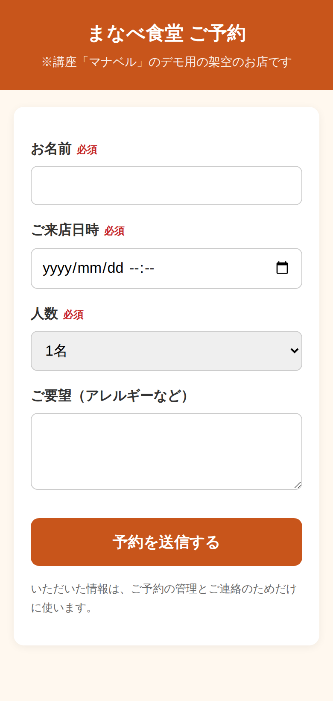
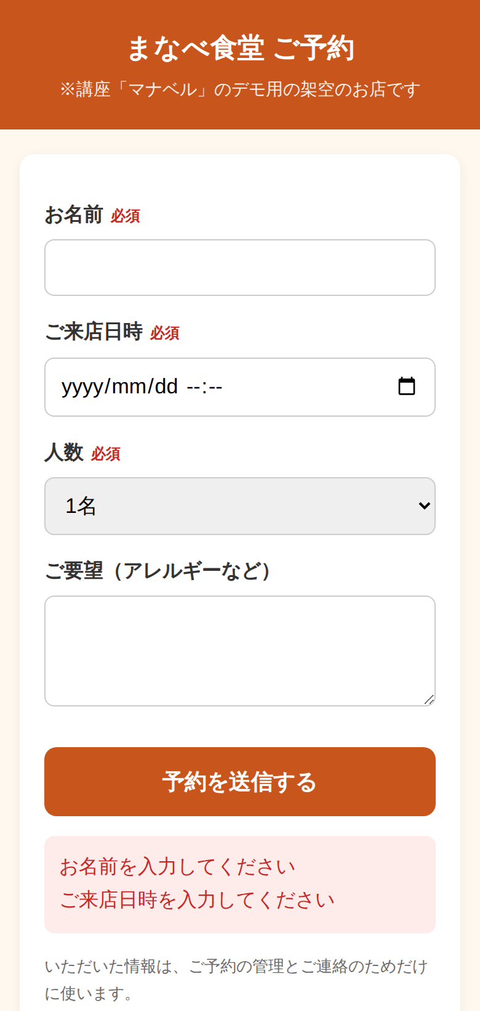
受付ページの完成イメージ（スマホ）
完成イメージ
1
2
1 入力欄は大きく、必須がひと目でわかる
お客様はスマホで入力する。指で押しやすい大きさにし、「必須」を赤で示す
2 足りないときは、何が足りないかを伝える
空のまま送ると、送信せずに不足している項目を表示する
この回の範囲
見た目だけ。送信してもまだどこにも保存されない（保存は第9回）
Notes:
講師デモ版（manaberu/demo）の画面。受講者のページと見比べて、スマホでの押しやすさを確かめてもらう。

Slide 8

宿題と、今日のチェック
まとめ
宿題
できたらチェック
公開URLを社内で見てもらい、直したい点を3つ集める（BASEの「改善要望」テーブルへ）
☐ 公開URLをスマホで開けた
☐ 修正が自動で公開ページに反映された
Notes:
宿題の目安時間を伝える。質問は講座グループへ（24時間以内に返信・土日祝を除く）。

Slide 9
次回：第9回 Lark BASEとつなぐ（API）
わからないところは、講座グループでいつでも質問してください。
APIキーやパスワードは送らないでください。
Notes:
次回までの宿題をもう一度確認して終了。

